Slide 1
Fundamentos de Redes de Computadores Prof. Sandro T. Pinto

Slide 2
Introdução
SUB REDE;
VLSM;

Slide 3
Máscara de sub-rede de tamanho variável (VLSM)

Slide 4
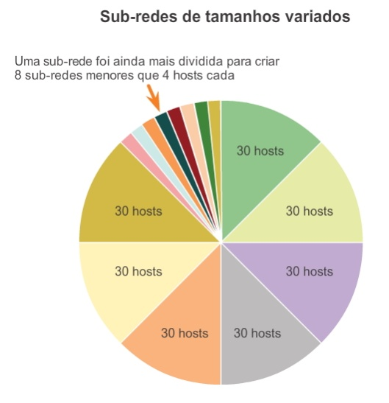
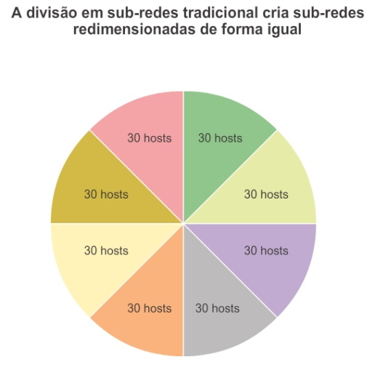
Sub-Rede de Tamanho Variável - VLSM
A divisão em sub-redes tradicional - o mesmo número de endereços é atribuído a cada sub-rede.
As sub-redes que exigem menos endereços têm endereços não usados (desperdiçados).
A Máscara de Sub-Rede de Tamanho Variável (VLSM) ou a divisão em sub-redes de uma sub-rede oferece uma utilização mais eficiente dos endereços.

Slide 5
Sub-Rede de Tamanho Variável - VLSM
O VLSM permite que um espaço de rede seja dividido em partes diferentes.
A máscara de sub-rede não permanece a mesma em toda divisão, ou seja, varia dependendo de quantos bits foram pegos emprestados em uma sub-rede específica.
A rede é dividida em sub-redes primeiro, e as sub-redes são divididas em sub-redes novamente.
Veja uma sub-rede /27 onde tem 30 hosts utilizáveis, é retirada a última sub-rede e sub dividido para 2 hosts utilizáveis por sub-rede ficando /30.
Notes:
9.1.4.2 Máscaras de sub-rede de tamanho variável (VLSM)

Slide 6
Sub-Rede de Tamanho Variável -
Sub-rede | End Rede | End. host inicial |  | End. host final | End. Broadcast
0 | 192.168.10.0 | 192.168.10.1 | até | 192.168.10.30 | 192.168.10.31
1 | 192.168.10.32 | 192.168.10.33 | até | 192.168.10.62 | 192.168.10.63
2 | 192.168.10.64 | 192.168.10.65 | até | 192.168.10.94 | 192.168.10.95
3 | 192.168.10.96 | 192.168.10.97 | até | 192.168.10.126 | 192.168.10.127
4 | 192.168.10.128 | 192.168.10.129 | até | 192.168.10.158 | 192.168.10.159
5 | 192.168.10.160 | 192.168.10.161 | até | 192.168.10.190 | 192.168.10.191
6 | 192.168.10.192 | 192.168.10.193 | até | 192.168.10.222 | 192.168.10.223
7 | 192.168.10.224 | 192.168.10.225 | até | 192.168.10.254 | 192.168.10.255
7.0 | 192.168.10.224 | 192.168.10.225 | até | 192.168.10.226 | 192.168.10.227
7.1 | 192.168.10.228 | 192.168.10.229 | até | 192.168.10.230 | 192.168.10.231
7.2 | 192.168.10.232 | 192.168.10.233 | até | 192.168.10.234 | 192.168.10.235
7.3 | 192.168.10.236 | 192.168.10.237 | até | 192.168.10.238 | 192.168.10.239
7.4 | 192.168.10.240 | 192.168.10.241 | até | 192.168.10.242 | 192.168.10.243
7.5 | 192.168.10.244 | 192.168.10.245 | até | 192.168.10.246 | 192.168.10.247
7.6 | 192.168.10.248 | 192.168.10.249 | até | 192.168.10.250 | 192.168.10.251
7.7 | 192.168.10.252 | 192.168.10.253 | até | 192.168.10.254 | 192.168.10.255
Notes:
9.1.5.3 VLSM básico

Slide 7
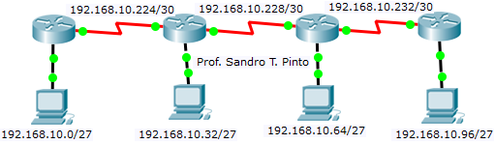
Sub-Rede de Tamanho Variável - VLSM
Usando sub-redes VLSM, conforme nosso exemplo, a rede local e os segmentos de WAN podem ser solucionados com um mínimo de desperdício.
Cada rede local receberá uma sub-rede com máscara de /27.
Cada WAN receberá uma sub-rede com máscara de /30.
Notes:
9.1.5.4 VLSM na prática

Slide 8
Obrigado!
Onde você pode me encontrar:
sandropinto21@gmail.com

Slide 9
Referências
Cisco - https://www.netacad.com/pt-br/courses/packet-tracer - acesso 26/05/2018.
Odom, Wendell. CCENT/CCNA ICND 1 Guia Oficial de Certificação do Exame. Rio de Janeiro – RJ , Alta Books, 2008.

